Slide 1
쇼핑몰의 회원 시스템 구현
구성 방법!
데이터의 자료형 작성(클래스, 추상 클래스 포함)
프로그램에서 수행해야하는 기능 정리
(생성, 삭제, 전체 목록, 단일 검색)
3. 2의 내용을 가지는 Handler 클래스 작성
4. 사용자와 상호작용하는 Main 클래스 작성
Main 함수의 진행에 따라 필요한 Handler의 함수를 호출

Slide 2
작성 시 특이 사항
회원은 크게 2가지 유형으로, 판매자와 구매자가 있음
모든 회원은 공통으로 [ID], [비밀번호], [이름]을 가져야 함
판매자는 공통 속성과 함께 [가게이름]을 가져야 함
구매자는 공통 속성과 함께 [배송주소]를 가져야 함
가입 시, ID는 다른 회원과 중복되면 안 됨
검색 시, ID로만 검색하며, 회원 유형을 같이 표시해야 함
각 회원의 정보는 비밀번호를 제외한 모든 속성을 표시해야 함
배열 사용 시, 최대 회원 수는 100명으로 설정함
(리스트는 제한없음)

Slide 3
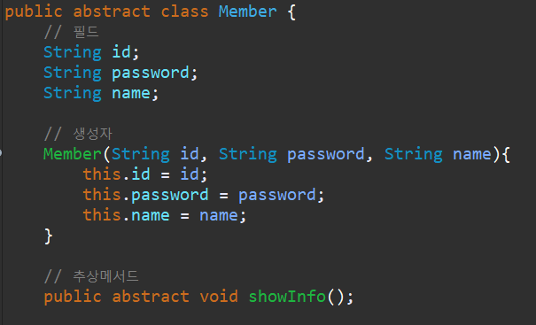
추상 클래스 선언(Member)
필드 생성
생성자 생성
추상 메서드(showInfo) 생성

Slide 4
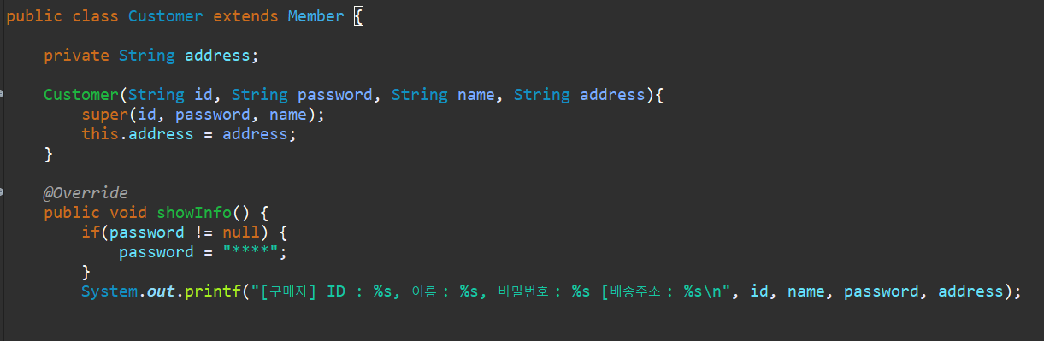
구매자(Customer) 클래스 선언 및 Member 상속
구매자에 따로 들어가야 할 필드 선언
참조할 생성자 호출 및 따로 써야할 생성자 선언
추상 메서드(showInfo)를 Override 해줌
※ 비밀번호 노출 시키지 않기 위해 * 문자로 가림

Slide 5
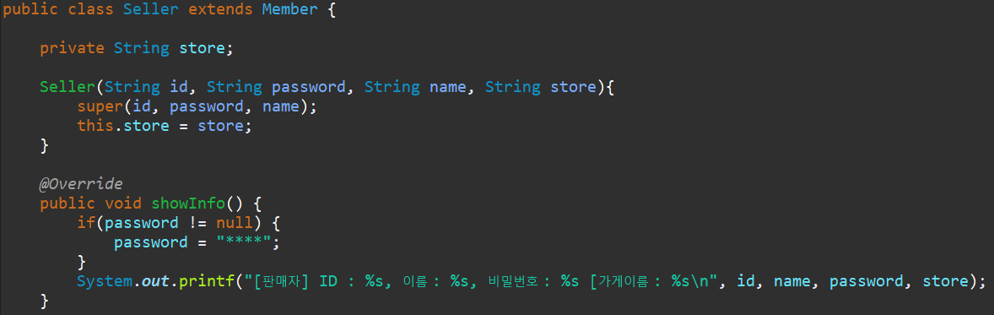
판매자(Seller) 클래스 선언 및 Member 상속
구매자에 따로 들어가야 할 필드 선언
참조할 생성자 호출 및 따로 써야할 생성자 선언
추상 메서드(showInfo)를 Override 해줌
※ 비밀번호 노출 시키지 않기 위해 * 문자로 가림

Slide 6
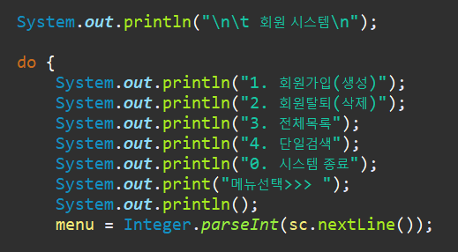
각 menu 를 통해 시스템을 이용할 수 있도록 설계함

Slide 7
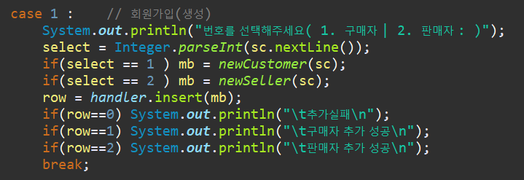
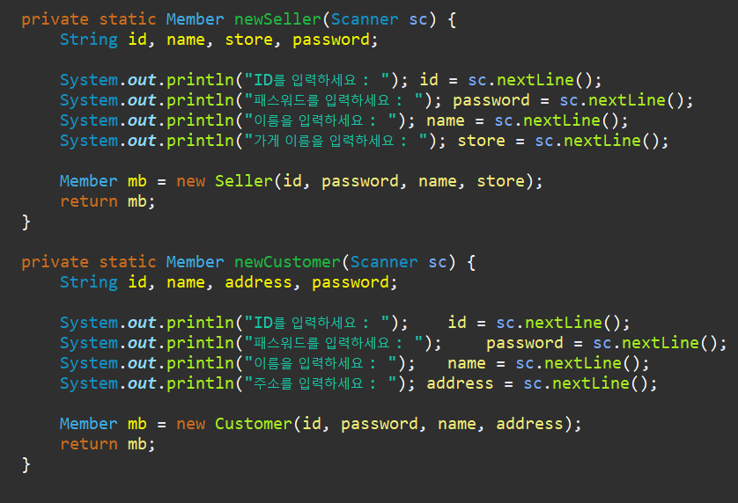
Main
↑ 그림 1-1
Menu 에서 1번이 호출 되면
구매자와 판매자를 select 할 수 있게 나옴
구매자와 판매자를 선택 했다면
그에 맞는 입력값을 넣어줌(그림1-1 참조)
입력 받은 값들은 mb에 담겨지고
Handler.inser로 넘어감(다음장)

Slide 8
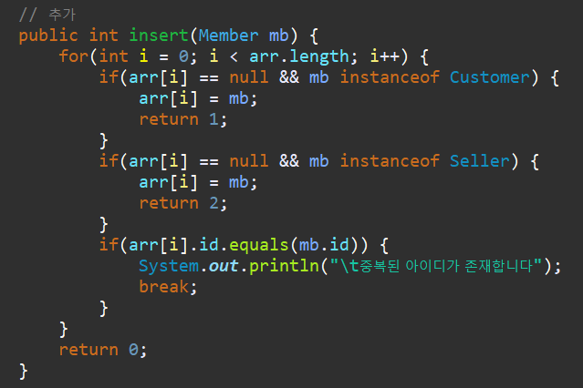
Handler의 insert 함수
앞 장면에서 입력받은 Member의 mb를 통해 결과를 비교함
2. 만약 구매자를 선택 후 입력 했다면
2-1. Arr[i] 번째가 null 값이고
2-2. mb가 Customer와 동일하다면
2-3. mb를 arr[i]에 담고
2-4. 1을 반환 해줌(이유 : 구매자 추가 성공)
3. 만약 판매자를 선택 후 입력 했다면
3-1. Arr[i] 번째가 null 값이고
3-2. mb가 Seller와 동일하다면
3-3. mb를 arr[i]에 담고
3-4. 2를 반환 해줌(이유 : 판매자 추가 성공)
4. 만약 동등한 이름이 존재 한다면
4-1 arr[i].id를 mb.id와 비교 하여 추출함

Slide 9
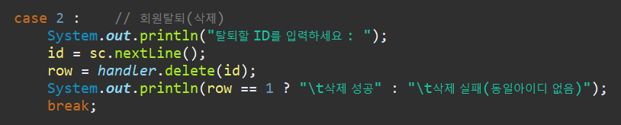
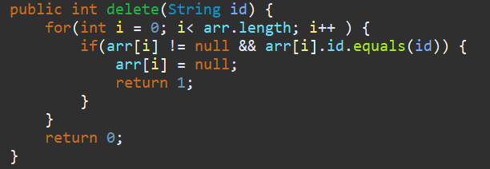
Main
Handler
↑ 그림 2-1
Menu 에서 2번이 호출 되면
탈퇴할 ID를 입력 받음
Handler.delet를 호출함(그림 2-1)
3. arr[i]가 null이 아니고
4. arr[i].id가 입력받은 id 와 동일하면
5. 해당 arr[i]에 null 값을 입력 후
6. 1을 반환함(이유 : 삭제 성공 여부)

Slide 10

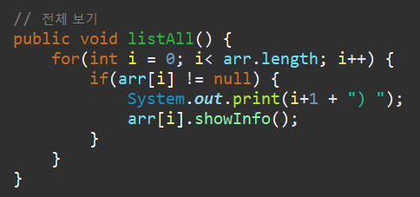
Main
Handler
↑ 그림 3-1
Menu 에서 3번이 호출 되면
Handler.listAll을 호출함(그림 3-1)
2. For문을 통해 얻은 arr[i]가 null이 아니면 3. arr[i]를 showInfo를 통해 호출함
※ showInfo는 추상메서드에 의해
오버라이딩 되어 있음

Slide 11
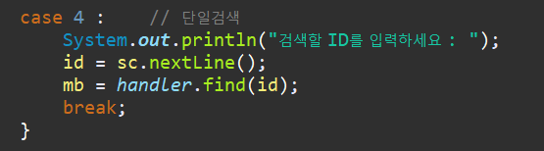
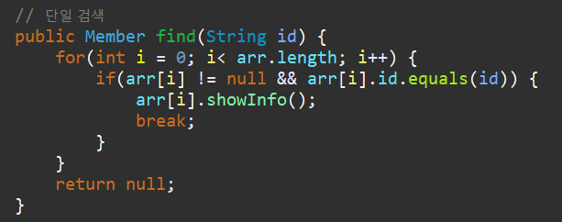
Main
↑ 그림 4-1
Menu 에서 4번이 호출 되면
1. 검색할 id를 입력 받음
2. Handler.find를 호출함(그림 4-1)
3. For문을 통해 얻은 arr[i]가 null 이 아니고
4. arr[i].id가 입력받은 id가 같으면
5. arr[i]를 showInfo를 통해 호출함
※ showInfo는 추상메서드에 의해
오버라이딩 되어 있음

Slide 12

추가
배열은 Handler에 선언 해놓음
Main 페이지에서 handler를 편히 불러 오기 위해 handler를 선언 해놓음

Slide 13

Do- while 문을 통해 0번이 아니면 계속 돌고
0번이 입력 되면 시스템을 종료합니다
수고 하셨습니다.

